Slide 1



Ministère de la Défense Nationale
École Militaire Polytechnique
Spécialité: Génie Informatique
Option: Système information et aide a la Décision
Les Vocabulaires du Web Sémantique
Réalisé par:
EOC. Halimi Mohamed Salah Eddine
EOC. Nedjar Mohamed Abd Ilah
EOC. Maaref Ahmed
EOC. Hamaimi Hichem
Encadré par :
cne. Djebri
2025-2026

Slide 2
Plan de Présentation
01
Introduction au Web Sémantique
02
Qu'est-ce qu'un vocabulaire RDF ?
03
DCAT : Catalogues de données
04
VoID : Description de datasets RDF
05
FOAF : Personnes & réseaux sociaux
06
Schema.org : Données structurées
08
Conclusion & Directions futures
Plan
2 / 18

Slide 3
1
Introduction
Problématique, motivation, contexte
🌐 Contexte
L'évolution du « Web de documents » (liens entre pages HTML) vers le « Web de données » (liens entre entités et concepts).
⚠️ Problématique
Les données du web sont souvent isolées dans des « silos », sans sémantique partagée — rendant leur exploitation automatique difficile.
🎯 Motivation
Créer une interopérabilité globale. Les machines doivent s'appuyer sur des terminologies communes : c'est le rôle des vocabulaires standards.
Introduction
3 / 18

Slide 4
Qu'est-ce qu'un vocabulaire RDF ?
Définition
Un vocabulaire RDF est un ensemble standardisé de termes utilisés pour décrire des données.
• Classes (ex: Person, Dataset, Organization)
• Propriétés (ex: name, title, hasPart)
• URIs standards et universels
Pourquoi est-ce crucial ?
❌ Sans vocabulaire
✓ Avec vocabulaire
Chaos : nom, name, nom_personne...
Les systèmes ne peuvent pas communiquer
Langage commun
Interopérabilité possible
4 / 18

Slide 5


DCAT 1/3
3
DCAT — Data Catalog Vocabulary
Définition et Concepts de base
📌 Standard W3C conçu pour faciliter l'interopérabilité entre les catalogues de données publiés sur le Web.
🎯 Objectif Principal
🏛️ Contexte d'utilisation
Permettre la recherche et la découverte de jeux de données (datasets) à travers de multiples portails de données ouvertes.
Fortement adopté par les gouvernements et institutions (Open Data) pour publier leurs registres publics afin que des moteurs de recherche puissent les moissonner automatiquement.
dcat:Catalog
dcat:Dataset
dcat:Distribution
dcat:Resource
dcat:DataService
🗂️
📊
📁
Le catalogue lui-même
Une collection abstraite de données
Forme physique/téléchargeable du dataset
Classe générique (parent) pour dataset, service, etc.
Représente un service permettant d’accéder aux données.
Ex: portail Open Data d'une ville
Ex: « Historique météo 2025 »
Ex: fichier CSV, API JSON, dump SQL
Ex: « Historique météo 2025 »
Ex: une API permettant d’interroger les données.
dcat:Catalog ──▶ dcat:Dataset ──▶ dcat:Distribution
DCAT
5 / 18

Slide 6
DCAT 2/3
3
DCAT — Modèle de Données
🔗 Interopérabilité : DCAT réutilise intensivement Dublin Core (dct:) pour les métadonnées : titre, description, date, auteur…
dcat:dataset
dcat:downloadURL
dct:title
dct:license
Lie un catalogue à ses datasets
URL directe pour télécharger
Le titre d’un dataset
Licence d’utilisation
Ex: Qualité de l’air en Europe
Ex: licence open data
Ex: Air Quality dataset
Ex: https://discomap.eea.euro...
dcat:distribution
dcat:servesDataset
dct:description
dct:creator
Lie un dataset à ses distributions
Indique qu’un service fournit un dataset
Description du dataset
Créateur des données
Ex: Mesures horaires de pollution atmosphérique
Ex: laboratoire ou agence gouvernementale
Ex: version CSV / JSON ...
Ex: un API real-time
dcat:accessURL
dcat:service
dct:publisher
dct:modified
URL pour accéder à une distribution
Lie une distribution à un service
Organisation qui publie les données
Date de dernière mise à jour
Ex: distribution est liée → API CKAN
Ex: European Environment Agency
Ex: 2026-03-15
Ex: https://www.eea.europa.eu/...
DCAT
6 / 18

Slide 7
DCAT 3/3
3
DCAT — Cas d'usage & Code RDF/Turtle
@prefix dcat: <http://www.w3.org/ns/dcat#> .
@prefix dcterms: <http://purl.org/dc/terms/> .
<http://mondomaine.org/catalogue> a dcat:Catalog ;
dcterms:title "Catalogue Open Data de la Ville" ;
dcat:dataset <http://mondomaine.org/dataset/transport> .
<http://mondomaine.org/dataset/transport> a dcat:Dataset ;
dcterms:title "Horaires des bus" ;
dcat:distribution <http://mondomaine.org/dist/bus-csv> .
<http://mondomaine.org/dist/bus-csv> a dcat:Distribution ;
dcat:downloadURL <http://mondomaine.org/files/bus.csv> ;
dcterms:format "text/csv" .
💡 Un agent logiciel peut automatiquement découvrir l'URL de téléchargement sans comprendre la langue du contenu.
DCAT
7 / 18

Slide 8
VoID 1/3
VoID — Vocabulary of Interlinked Datasets
Définition et Concepts de base
Vocabulaire RDF pour décrire les métadonnées techniques d'un dataset RDF (statistiques, endpoints SPARQL, liens vers d'autres datasets).
🔍 Rôle principal
Constituer un « pont » entre les éditeurs de datasets RDF et leurs consommateurs — permettre la découverte automatique d'endpoints SPARQL.
🌐 SPARQL Endpoint
SPARQL endpoint est un service web (URL) qui permet d’interroger un dataset RDF en utilisant le langage SPARQL.
📈 Statistiques
VoID permet de publier des statistiques utiles : nombre de triplets, de sujets distincts, de classes utilisées — très pratique pour l'optimisation de requêtes.
🆚 Différence avec DCAT
DCAT couvre tous les types de données (CSV, PDF, API). VoID est exclusivement pensé pour les graphes RDF du Linked Open Data.
VoID
8 / 18

Slide 9
VoID 2/3
VoID — Classes & Propriétés Techniques
L'anatomie d'un descripteur de dataset RDF
📂 void:Dataset
🔗 void:Linkset
Classe principale — le jeu de données RDF décrit.
Un ensemble de liens owl:sameAs reliant deux datasets (ex: DBpedia ↔ Wikidata).
🖥️ void:sparqlEndpoint
🔢 void:triples
URL de l'endpoint SPARQL permettant d'interroger le dataset.
Nombre total de triplets dans le dataset.
📐 void:classes
🏷️ void:entities
Nombre de classes distinctes utilisées dans le dataset.
Nombre d'entités (sujets URI) dans le dataset.
VoID
9 / 18

Slide 10
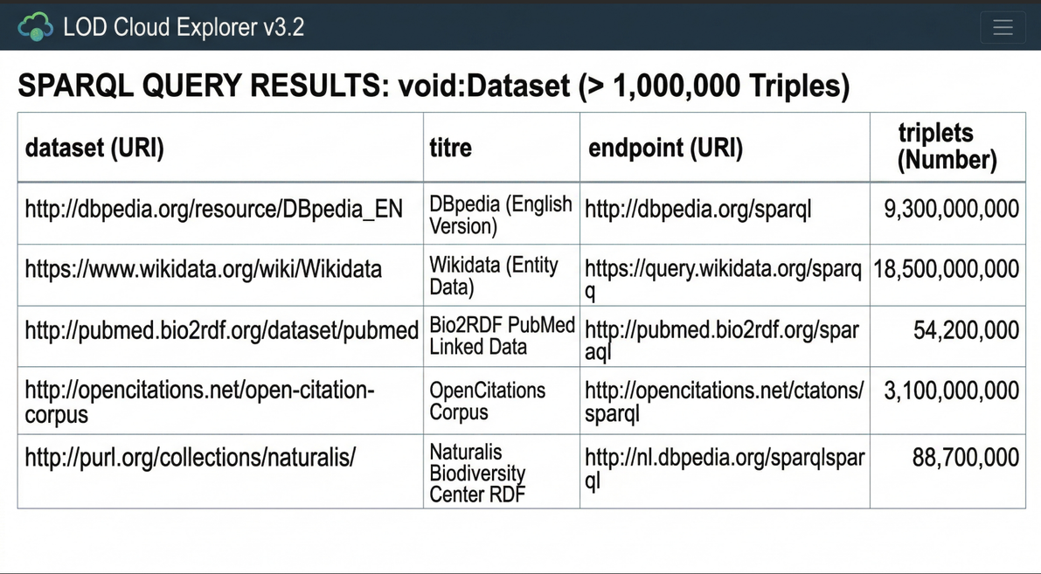
VoID 3/3
VoID — Requête SPARQL de Découverte
Cas réel : LOD Cloud — cartographie des datasets interconnectés
🌐 Cas réel : Le LOD Cloud (lod-cloud.net) utilise VoID pour cartographier comment DBpedia, GeoNames et Wikidata sont interconnectés.
PREFIX void: <http://rdfs.org/ns/void#>
PREFIX dcterms: <http://purl.org/dc/terms/>
SELECT ?dataset ?titre ?endpoint ?triplets
WHERE {
?dataset a void:Dataset ;
dcterms:title ?titre ;
void:sparqlEndpoint ?endpoint ;
void:triples ?triplets
FILTER(?triplets > 1000000)
}
VoID
10 / 18

Slide 11
FOAF 1/3
FOAF — Friend of a Friend
Définition et Concepts de base
📌 Vocabulaire RDF conçu pour décrire des personnes, leurs attributs et leurs relations sociales de façon décentralisée.
🌍 Vision décentralisée
Chaque personne héberge son propre fichier FOAF. Ces fichiers se lient entre eux, créant un graphe social mondial distribué — sans dépendance à une plateforme centralisée.
📅 Contexte d’utlisation
La création de profils d'identité numériques ouverts, permettant de lier nos données sociales sans dépendre des plateformes propriétaires fermées
Interopérabilité
Conçu pour le Web de données, FOAF ne fonctionne pas en vase clos. Il se combine facilement avec d'autres vocabulaires et ontologies standards (comme Dublin Core ou Schema.org) pour enrichir et interconnecter les graphes de connaissances.
FOAF
11 / 18

Slide 12
FOAF 2/3
FOAF — Classes & Propriétés
Les briques du réseau social sémantique
👤 foaf:Person
🏷️ foaf:name
Classe centrale — une personne physique.
Nom complet de la personne ou de l'entité.
🚀 foaf:Project
🤝 foaf:knows
Un projet auquel des personnes participent.
Propriété liant deux foaf:Person — le cœur du réseau.
🏢 foaf:Organization
⭐ foaf:interest
Une organisation ou institution.
Lien vers une ressource représentant un centre d'intérêt.
🏷️ foaf:Group
🏷️ foaf:age
Représente un regroupement informel de personnes ou d'agents.
L'âge de la personne
FOAF
12 / 18

Slide 13
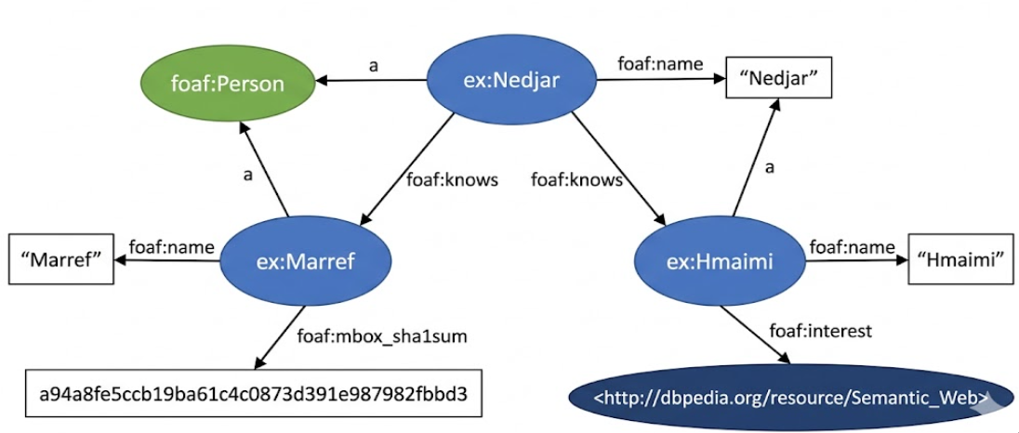
FOAF 3/3
FOAF — Graphe Social en Turtle
Modélisation des membres du groupe
🔗 Cas réel : Solid (Tim Berners-Lee) utilise FOAF pour permettre un web social re-décentralisé où chacun contrôle ses propres données.
Exemple :
@prefix foaf: <http://xmlns.com/foaf/0.1/> .
@prefix ex: <http://example.org/> .
ex:Nedjar a foaf:Person ;
foaf:name "Nedjar" ;
foaf:knows ex:Marref, ex:Hmaimi .
ex:Marref a foaf:Person ;
foaf:name "Marref" ;
foaf:mbox_sha1sum "a94a8fe5ccb19ba61c4c0873d391e987982fbbd3" .
ex:Hmaimi a foaf:Person ;
foaf:name "Hmaimi" ;
foaf:interest <http://dbpedia.org/resource/Semantic_Web> .
FOAF
13 / 18

Slide 14





Schema.org 1/4
6
Schema.org
Le problème de base : Les robots sont "bêtes"
fruit
<h1>Apple</h1>
<span>3.50</span>
Marque d’ordinateur
Nom Entreprise
<h1>Apple</h1>
<span>3.50</span>
Prix
Pointure de Chaussure
Une note /5
La solution : Schema.org (Le dictionnaire universel)
Schema.org
14 / 18

Slide 15
Schema.org 2/4
6
Schema.org
Définition et Concepts de base
Pour régler ce problème, les géants du web (Google, Bing, Yahoo) se sont réunis en 2011 et ont créé Schema.org.
C'est une ontologie, un vocabulaire standardisé. Concrètement, c'est comme si on avait créé un schéma de base de données gigantesque et universel pour tout Internet. Au lieu de laisser Google deviner ce qu'il y a sur la page, on lui donne la structure exacte des données.
On utilise Schema.org pour "étiqueter" les éléments de la page avec un vocabulaire que les machines comprennent à 100%. On dit explicitement au robot :
"Ceci est une entité de type: Product "
" Son nom est : Apple"
" Son attribut price est : 3,50"
" Son attribut currency est : EUR "
Schema.org
15 / 18

Slide 16





Schema.org 3/4
6
Schema.org
Comment on l’implémente ?
Il fut un temps où l'on mélangeait ces étiquettes directement dans le code HTML (c'était les "Microdata", très lourd à maintenir).
Aujourd'hui, on utilise le JSON-LD: on crée simplement un objet JSON contenant toutes nos données structurées, et on l'injecte dans le code source de la page (dans une balise <script> )
ingère instantanément une donnée propre, structurée et catégorisée, prête à être traitée par ses algorithmes sans aucune ambiguïté.
Schema.org
16 / 18

Slide 17
Schema.org 4/4
6
Schema.org
Pourquoi l’adopter ( le grand “pourquoi” )?
La visibilité (Les Rich Snippets) : C'est le but ultime en SEO (référencement). Quand Google comprend parfaitement la donnée grâce à Schema.org, il récompense le site en affichant des "Résultats Enrichis" dans ses pages de recherche. Au lieu d'avoir un texte gris ennuyeux, ton lien affiche directement les étoiles d'avis clients, le prix, la photo de la recette de cuisine, ou les dates d'un événement.
Le Taux de Clic (CTR) : Un résultat enrichi attire l'œil de l'utilisateur. Le trafic vers le site augmente considérablement.
L'ère de l'IA : Les assistants vocaux et les IA se nourrissent de ces données structurées. Si tu demandes à ton téléphone 'Trouve-moi une offre d'emploi pour un Data Engineer' ou 'Quel est le salaire moyen d'un développeur React ?', l'assistant ne lit pas le texte des pages web. Il va scanner le JSON-LD des sites comme LinkedIn, repérer l'entité job posting , et en extraire instantanément le poste, le lieu ou le salaire.
Schema.org
17 / 18

Slide 18
Conclusion & Directions Futures
DCAT
VoID
FOAF
Schema
🗂️
🔗
👥
🌐
Découvrir des jeux de données
Interroger des données RDF efficacement
Connecter les identités
Compréhension du web commercial par l'IA

Slide 19
DCAT — Rappel rapide
📌 Standard W3C pour catalogues de données
🧩 Concepts :
dcat:Catalog
dcat:Dataset
dcat:Distribution
🔗 Chaîne :
Catalog → Dataset → Distribution
Notes:
Ici je rappelle rapidement DCAT.
C’est un standard du W3C pour organiser les données.
On a trois niveaux : catalogue, dataset et distribution.
Cette chaîne est essentielle pour comprendre la suite.

Slide 20
DCAT — Relations clés
🔗 Relations :
dcat:dataset
dcat:distribution
dcat:downloadURL
dcat:accessURL
🏷️ Métadonnées (Dublin Core) :
dct:title, dct:description
dct:publisher, dct:modified
Notes:
Les relations permettent de relier les éléments.
Par exemple dataset relie catalogue à dataset.
DCAT utilise Dublin Core pour ajouter du sens : titre, description, etc.

Slide 21
DCAT — Exemple enrichi + interprétation
@prefix dcat: <http://www.w3.org/ns/dcat#>
@prefix dct: <http://purl.org/dc/terms/>
<catalog> a dcat:Catalog ;
dct:title "Catalogue Open Data" ;
dct:publisher "Ville Exemple" ;
dcat:dataset <dataset> .
<dataset> a dcat:Dataset ;
dct:title "Horaires des bus" ;
dct:description "Horaires du transport public" ;
dct:modified "2026-04-01" ;
dcat:distribution <dist> .
<dist> a dcat:Distribution ;
dct:format "text/csv" ;
dcat:downloadURL <bus.csv> .
🔍 Lecture : Catalog → Dataset → CSV
🤖 Découverte automatique par machines
Notes:
Ici on a un exemple complet.
Le catalogue contient un dataset.
Ce dataset décrit les horaires des bus.
Ensuite, il a une distribution, ici un fichier CSV.
Grâce aux métadonnées comme le titre et la date,
les machines comprennent le contenu.
Donc DCAT permet de rendre les données découvrables automatiquement.

